Slide 1
个人所得税 综合所得汇算清缴
操作说明及注意事项

Slide 2
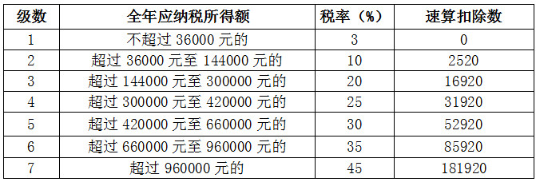
政策解读
一、2022年度综合所得汇算清缴的内容
依据税法规定，2022年度终了后，居民个人（以下称“纳税人”）需要汇总2022年1月1日至12月31日取得的工资薪金、劳务报酬、稿酬、特许权使用费等四项所得（以下称“综合所得”）的收入额作为综合所得进行汇算清缴向税务机关申报并办理退税或补税。
具体计算公式如下：2022年度汇算应退或应补税额=[（综合所得收入额-60000元-“三险一金”等专项扣除-子女教育等专项附加扣除-依法确定的其他扣除-捐赠）×适用税率-速算扣除数]-2022年已预缴税额
依据税法规定，2022年度汇算仅计算并结清本年度综合所得的应退或应补税款，不涉及以前或往后年度，也不涉及财产租赁等分类所得，以及纳税人按规定选择不并入综合所得计算纳税的全年一次性奖金等所得。
二、个人所得税税率表

Slide 3
三、可享受的税前扣除
下列未申报扣除或未足额扣除的税前扣除项目，纳税人可在年度汇算期间办理扣除或补充扣除：
（一）纳税人及其配偶、未成年子女在2022年度发生的，符合条件的大病医疗支出；
（二）纳税人在2022年度未申报享受或未足额享受的子女教育、继续教育、住房贷款利息或住房租金、赡养老人专项附加扣除，以及减除费用、专项扣除、依法确定的其他扣除；
（三）纳税人在2022年度发生的符合条件的捐赠支出。
四、办理时间
纳税人办理2023年度汇算的截止时间为6月30日。
五、办理渠道
为便利纳税人，优先通过手机个人所得税APP办理年度汇算。
六、资料留存
纳税人以及代办年度汇算的扣缴义务人，需将年度汇算申报表以及与纳税人综合所得收入、扣除、已缴税额或税收优惠等相关资料，自年度汇算期结束之日起留存5年。

Slide 4
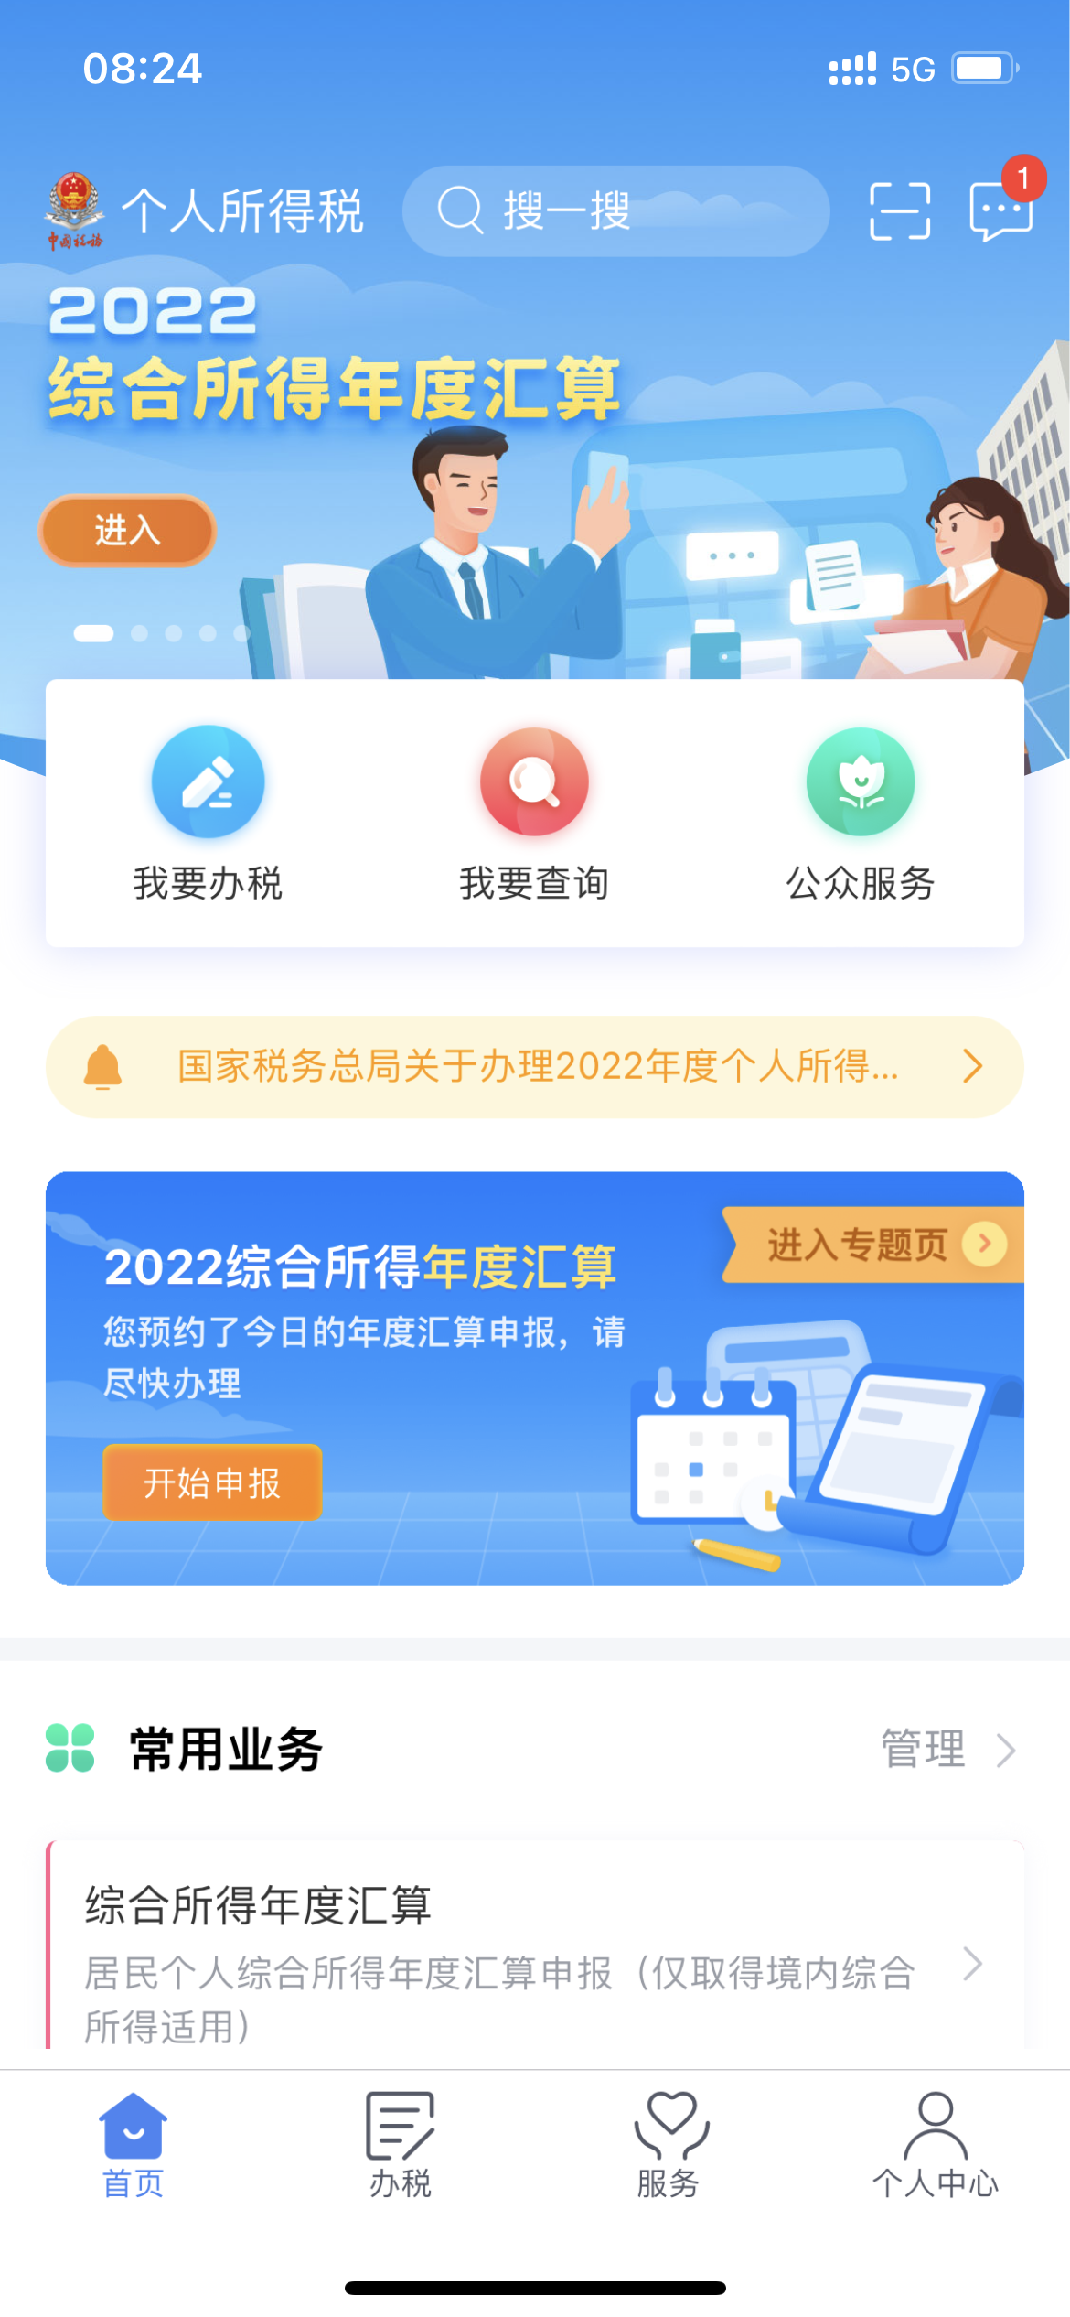
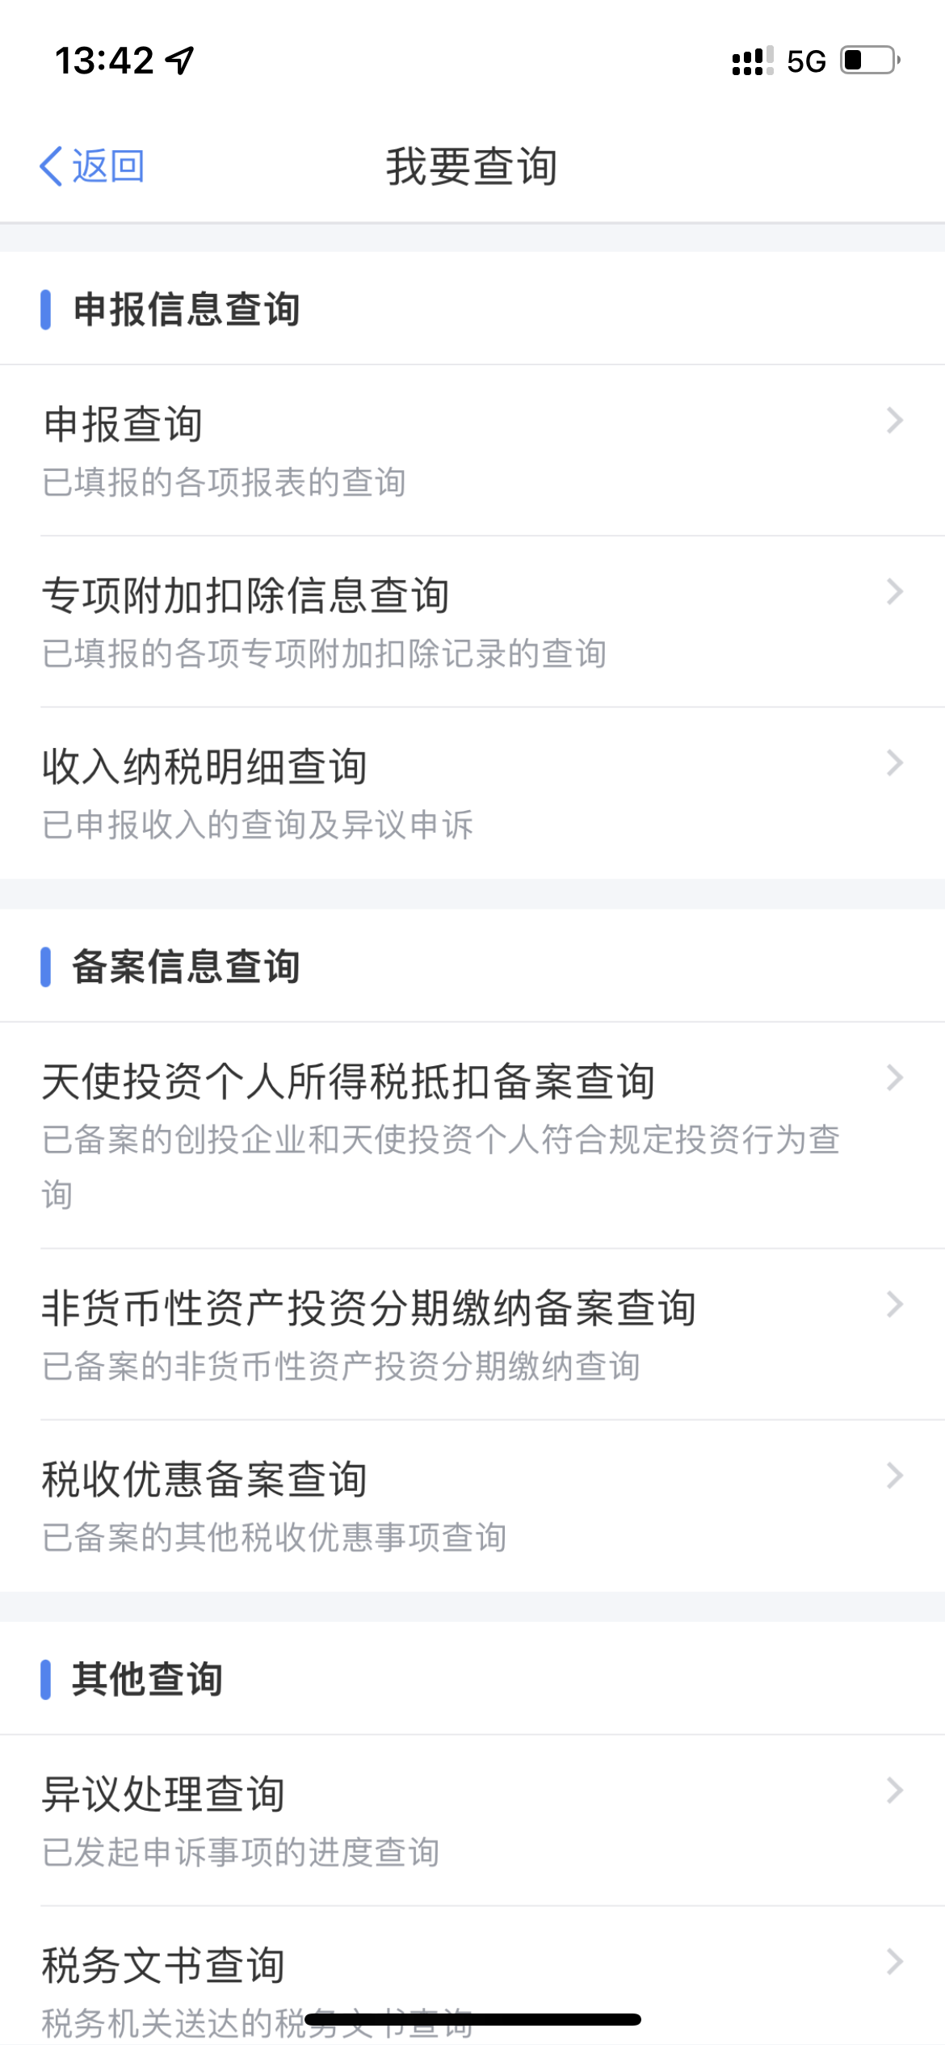
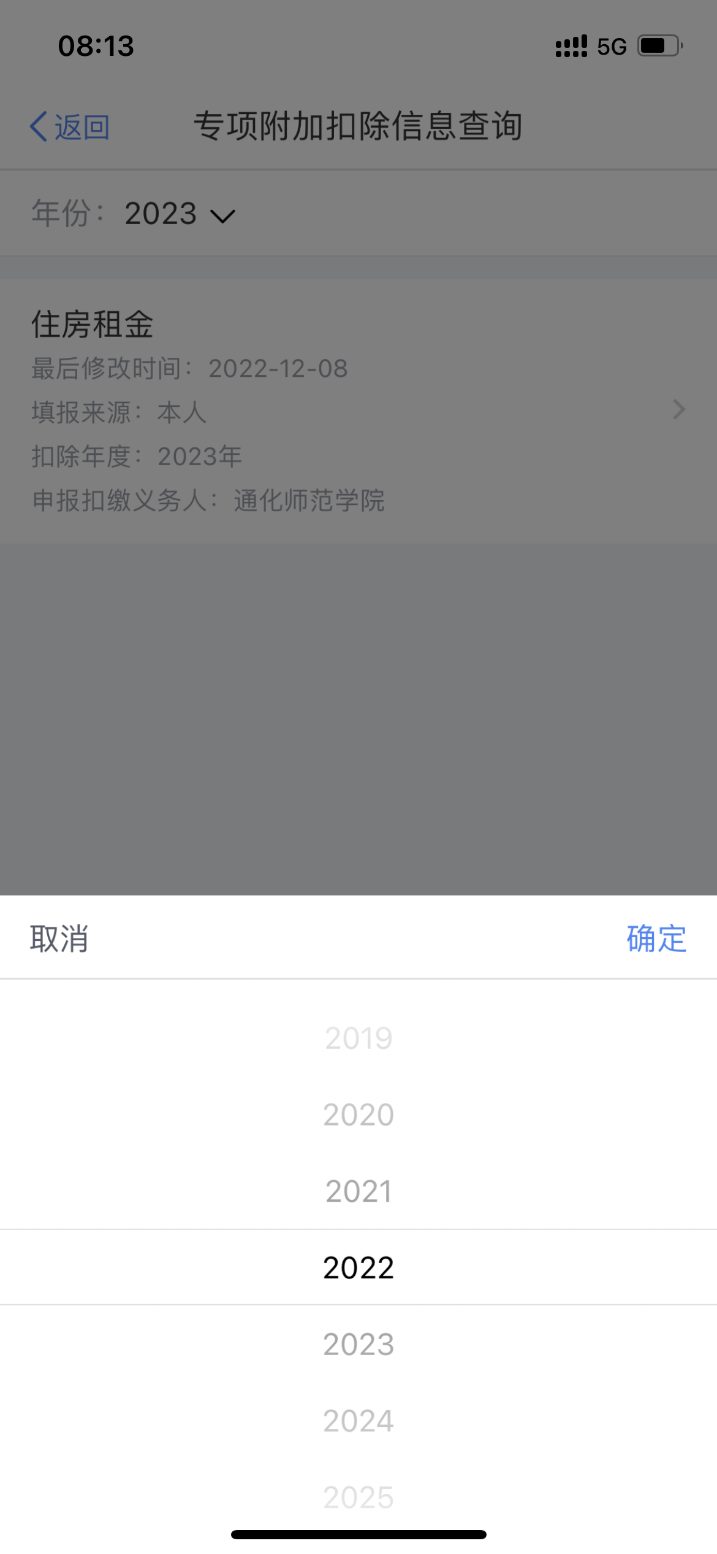
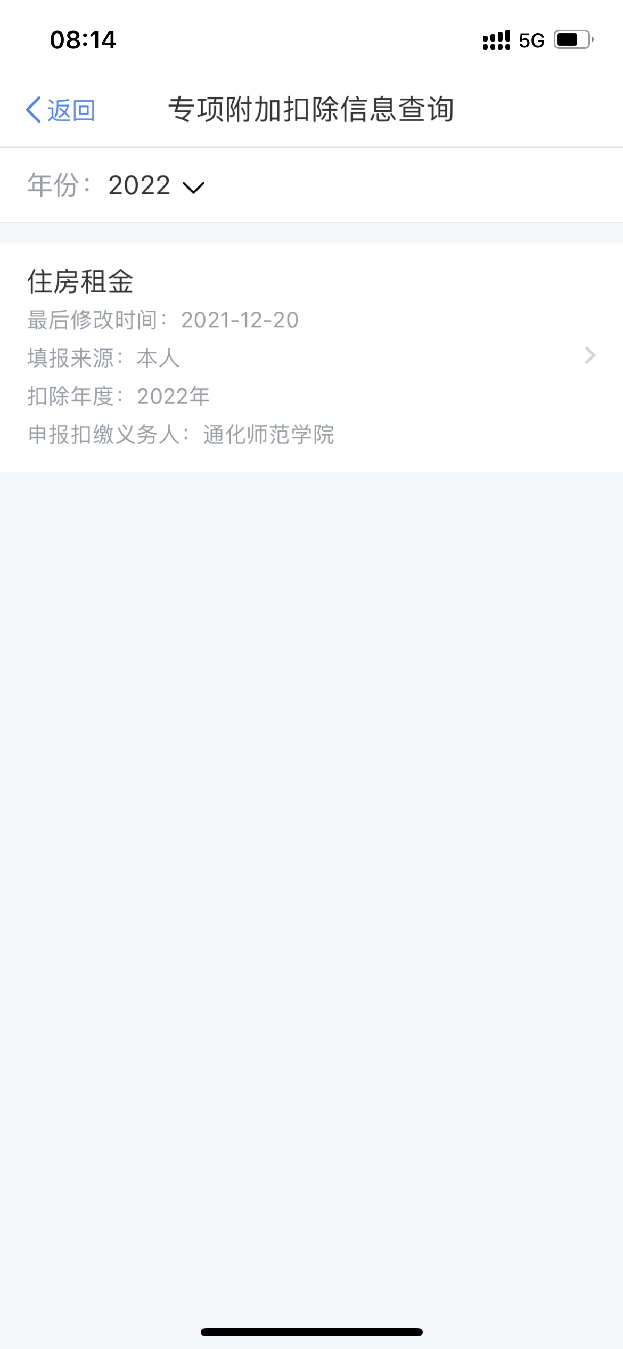
一、专项附加扣除信息确认：
登录个人所得税APP,进入【首页】界面，点击【我要查询】,选择【专项附件扣除信息查询】，选择年份为【2022】进行专项附加扣除信息查询，如有需要修改（或作废）的专项附加扣除项目，选择对应项目进行修改（或作废），如没有要修改（或作废）的项目，返回首页，直接进行个人所得税综合所得汇算清缴工作。

Slide 5
注意事项：
之前没有及时填报的或者新发生的专项附加扣除信息可以在【首页】界面，选择【专项附加扣除填报】，点击需要添加的对应项目，选择扣除年度为【2022】直接进行新增。
有子女教育专项附加扣除的老师，2022年子女存在小升初、初升高、进入大学、大学毕业等情况的，务必检查一下子女教育开始时间及结束时间，以免无法足额享受专项附加扣除，或者错误享受专项附加扣除。
需要新增大病医疗专项附加扣除的可搜索以下网址参考相关说明进行操作。 https://mp.weixin.qq.com/s/Leza5KlGi7mCNUD3L_tYtA

Slide 6
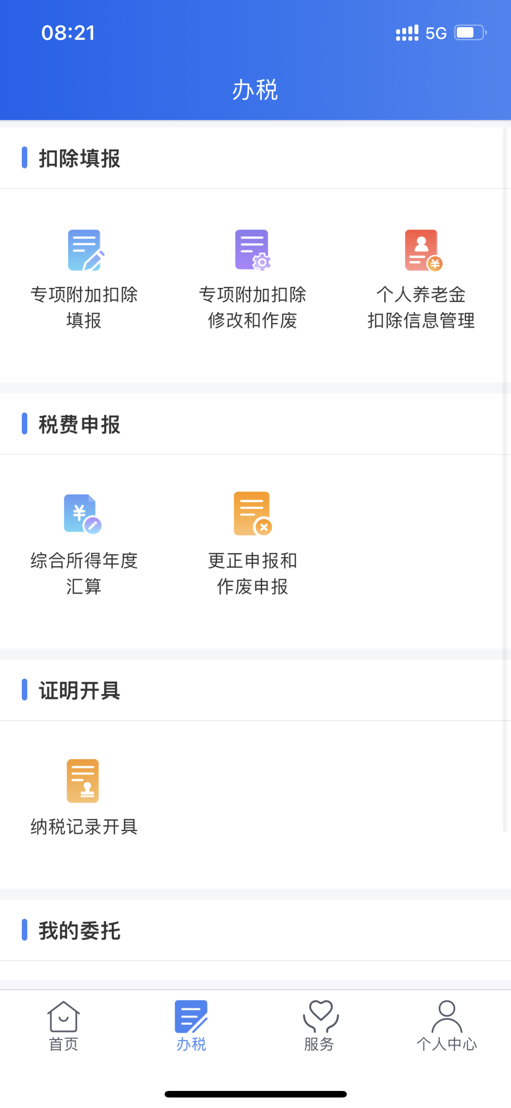
二、综合所得汇算清缴
登录个人所得税 APP，可从以下入口进入年度汇算：
1.【首 页】—【常用业务】—【综合所得年度汇算】；
2.【首 页】—【我要办税】—“税费申报”【综合所得年度汇算】。

Slide 7
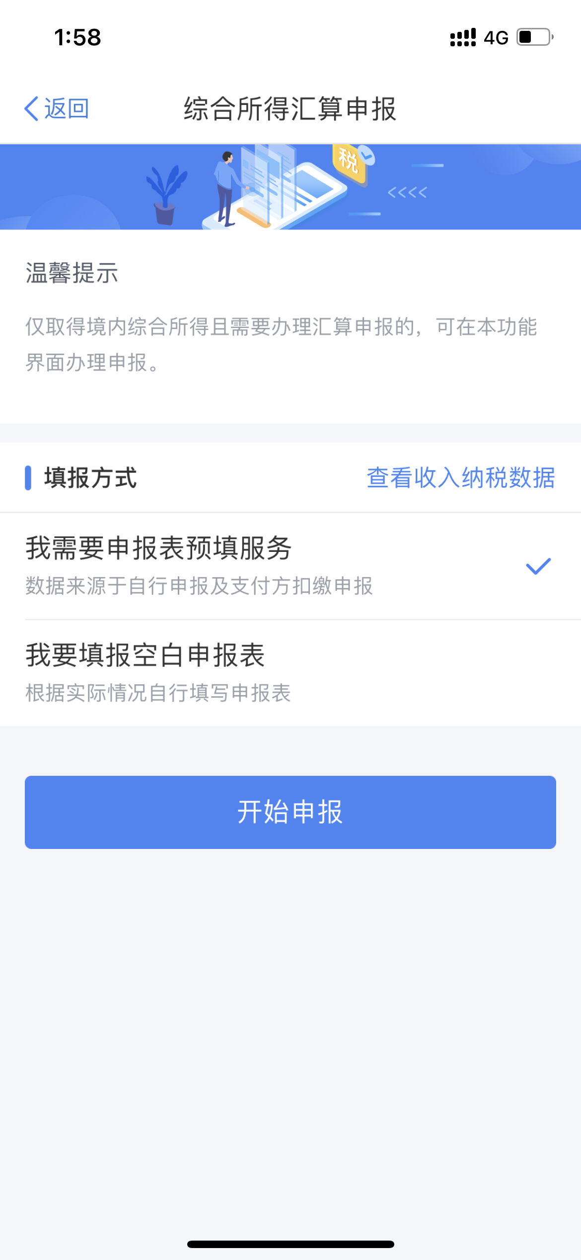
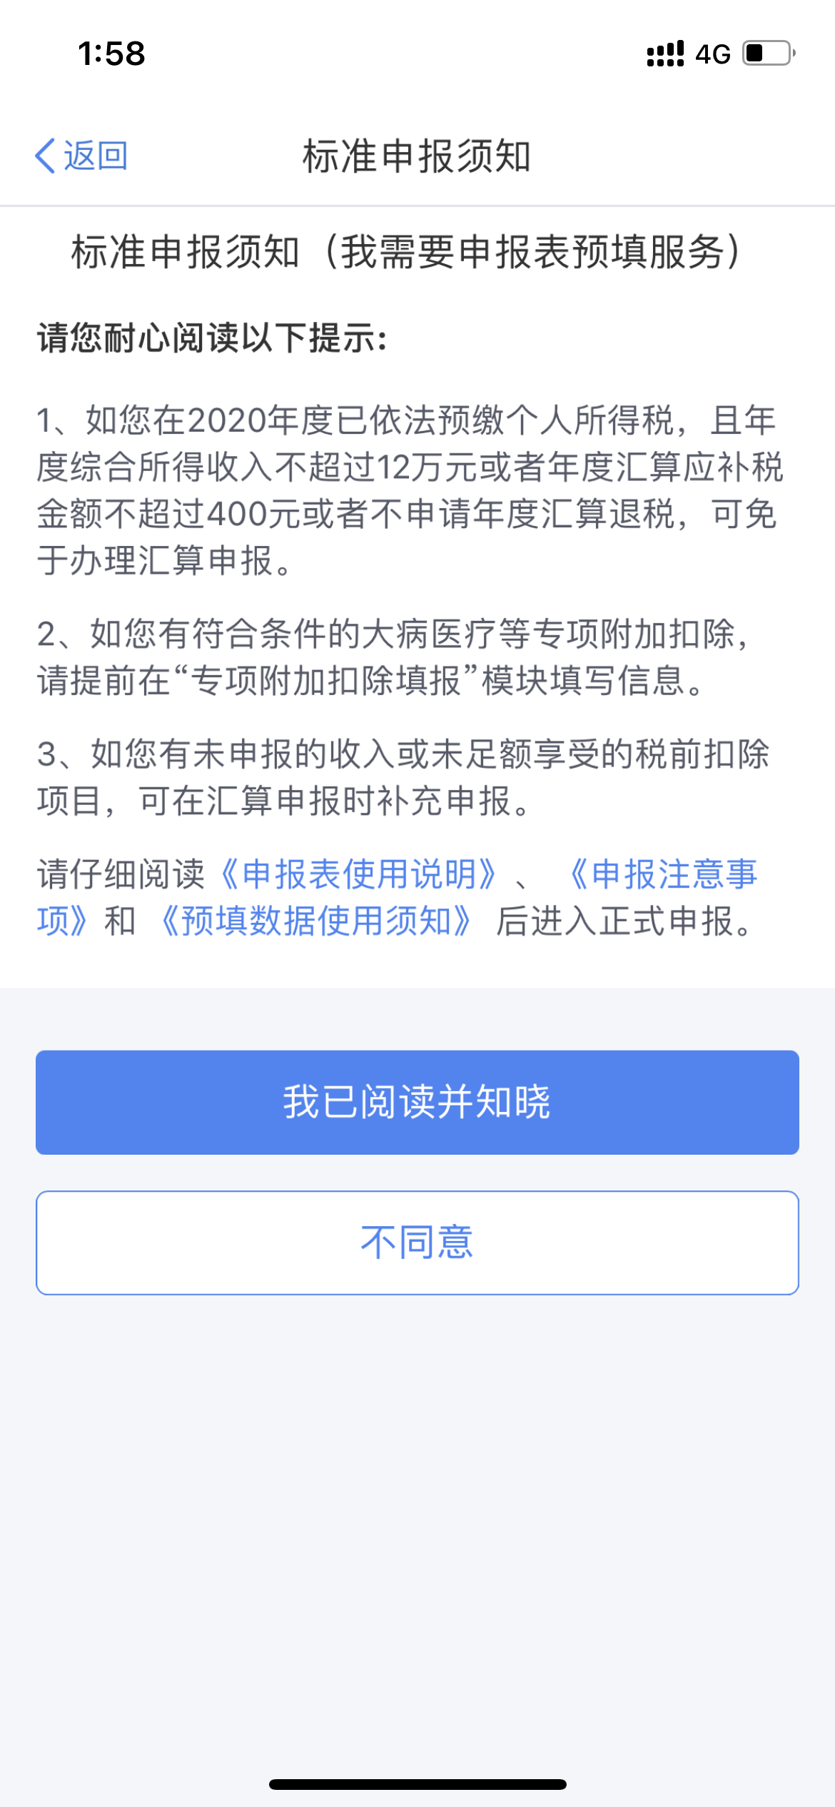
2. 点击【2022年度】 进入综合所得汇算申报界面，选择【我需要申报表预填服务】，点击【开始申报】，仔细阅读【标准申报须知】并点击【我已阅读并知晓】，开始年度汇算申报。

Slide 8
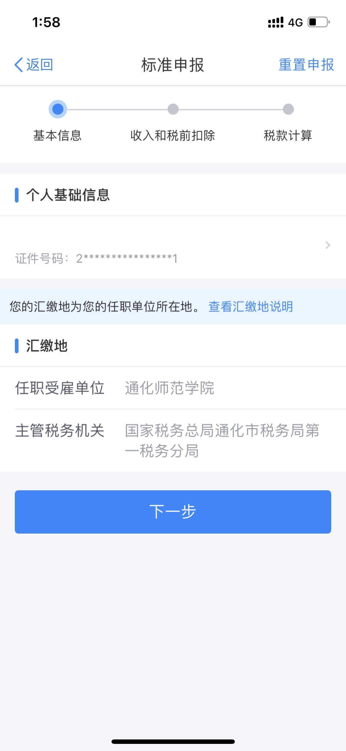
3.确认个人基本信息，选择本次申报的汇缴地。
注：如存在多地任职情况，任职受雇单位请选择【通化师范学院】。

Slide 9
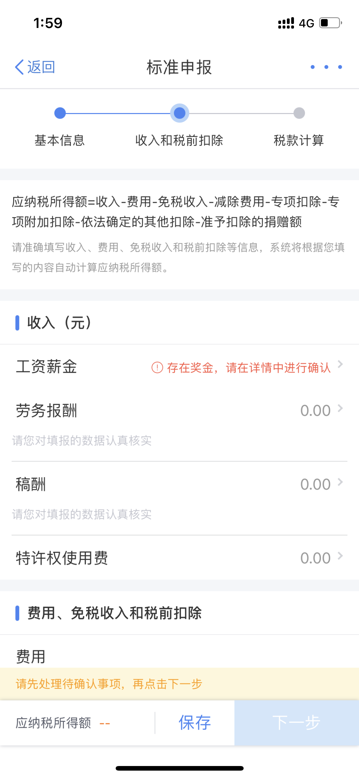
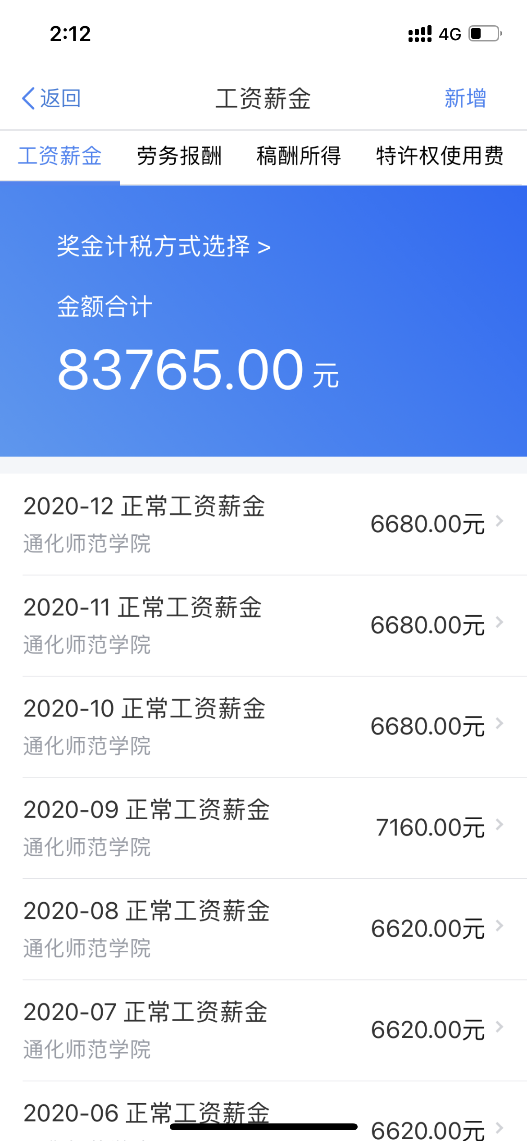
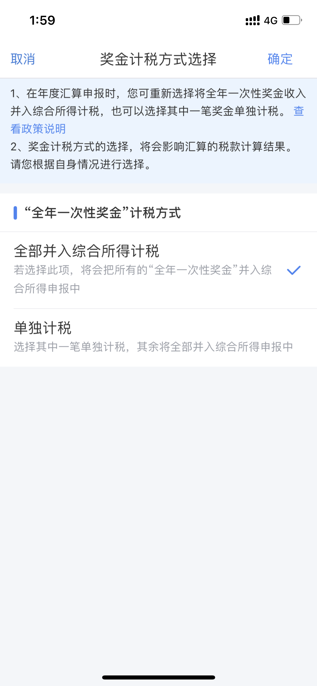
4.年度汇算时，全年一次性奖金可合并至综合所得计税，也可按照全年一次性奖金单独计税。
进入【工资薪金】界面，点击【奖金计税方式选择】，选择【全部并入综合所得】或者【单独计税】，点击【确定】，返回到【工资薪金】界面，再点击【返回】，回到标准申报主界面。

Slide 10
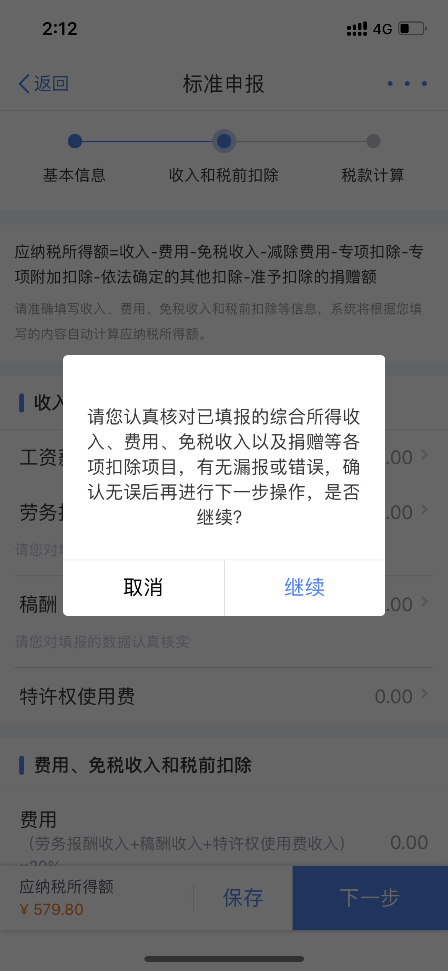
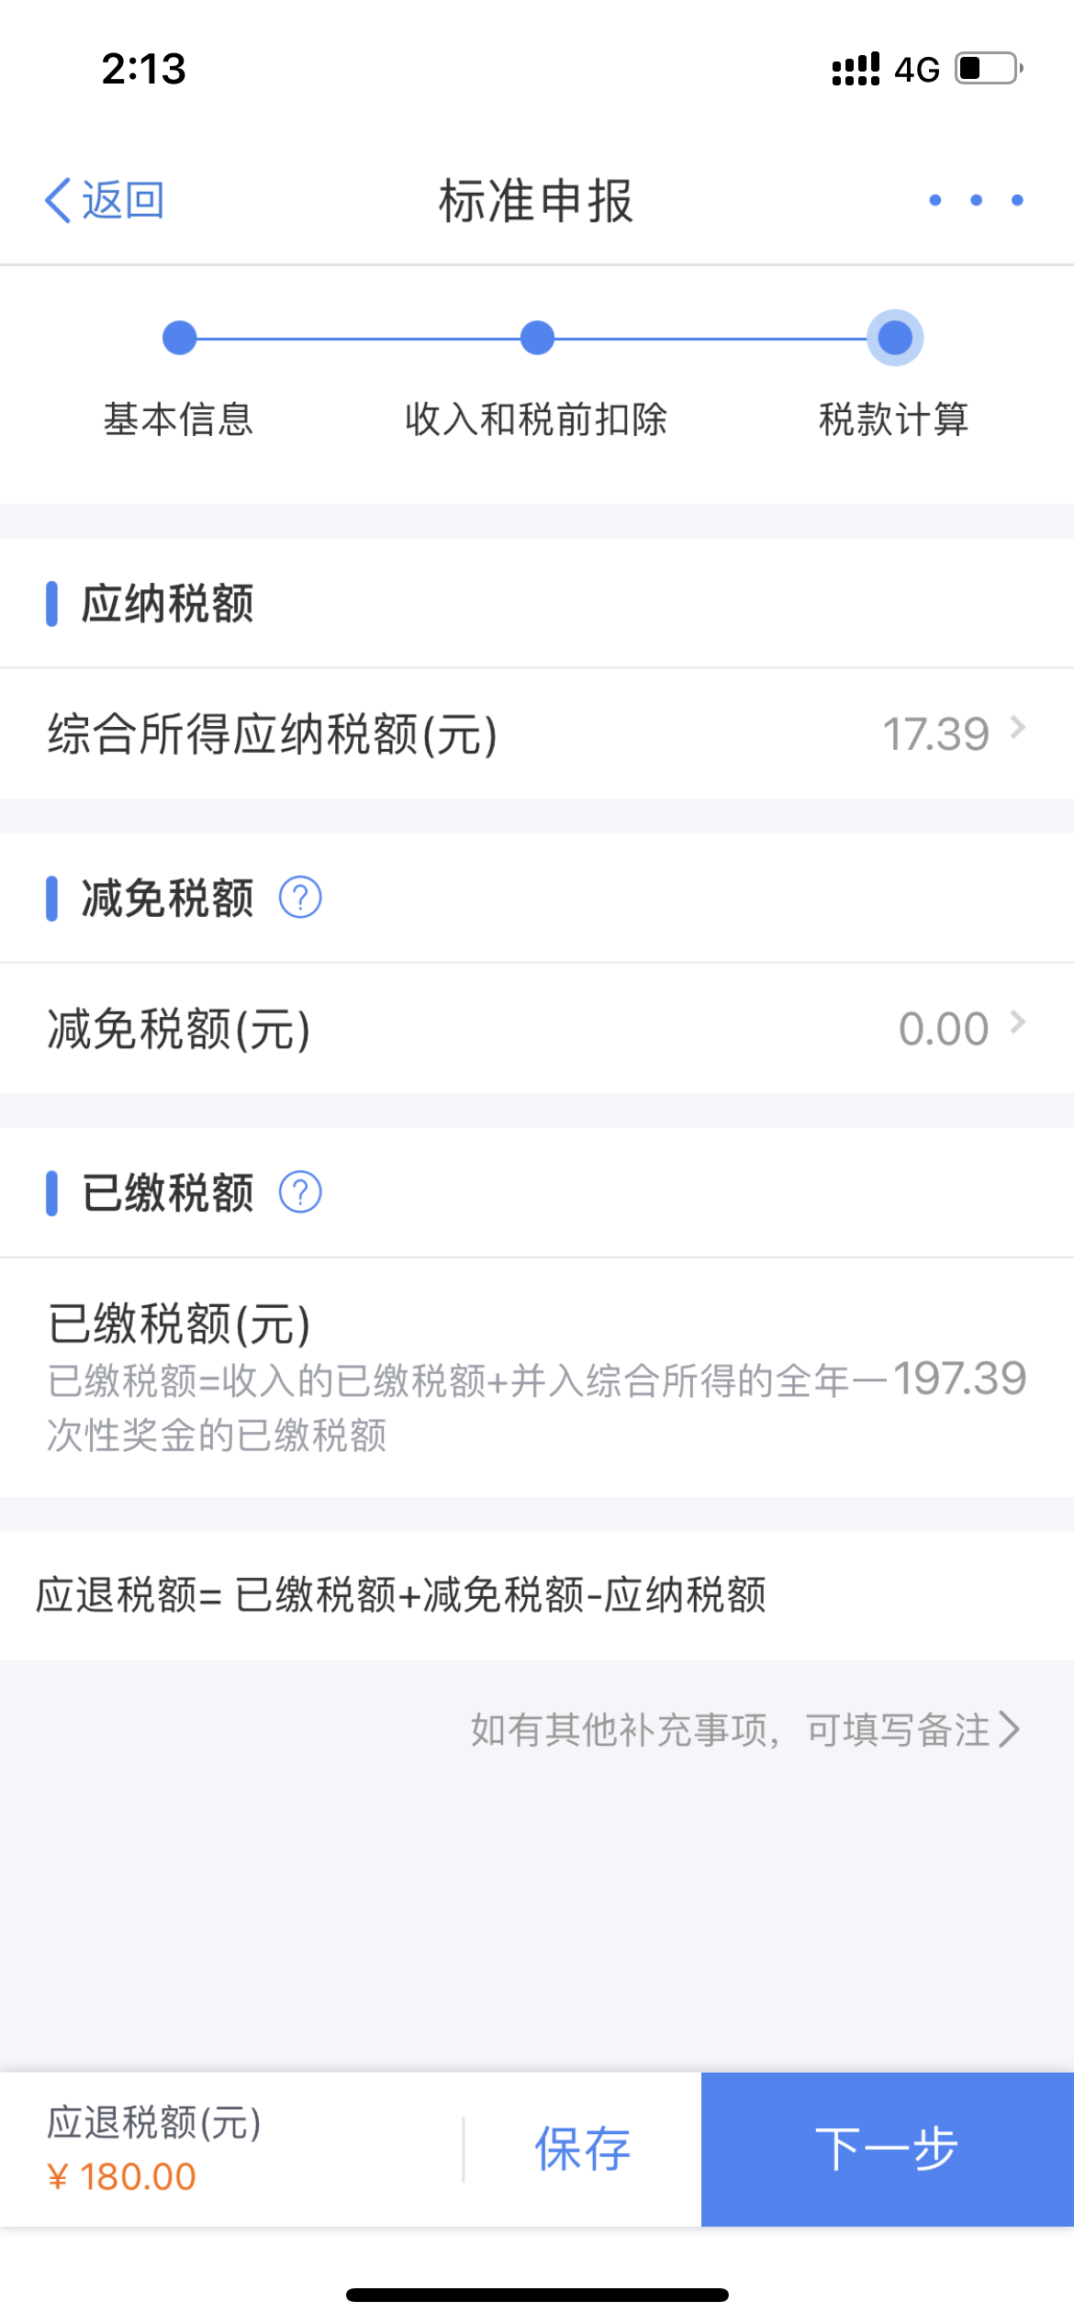
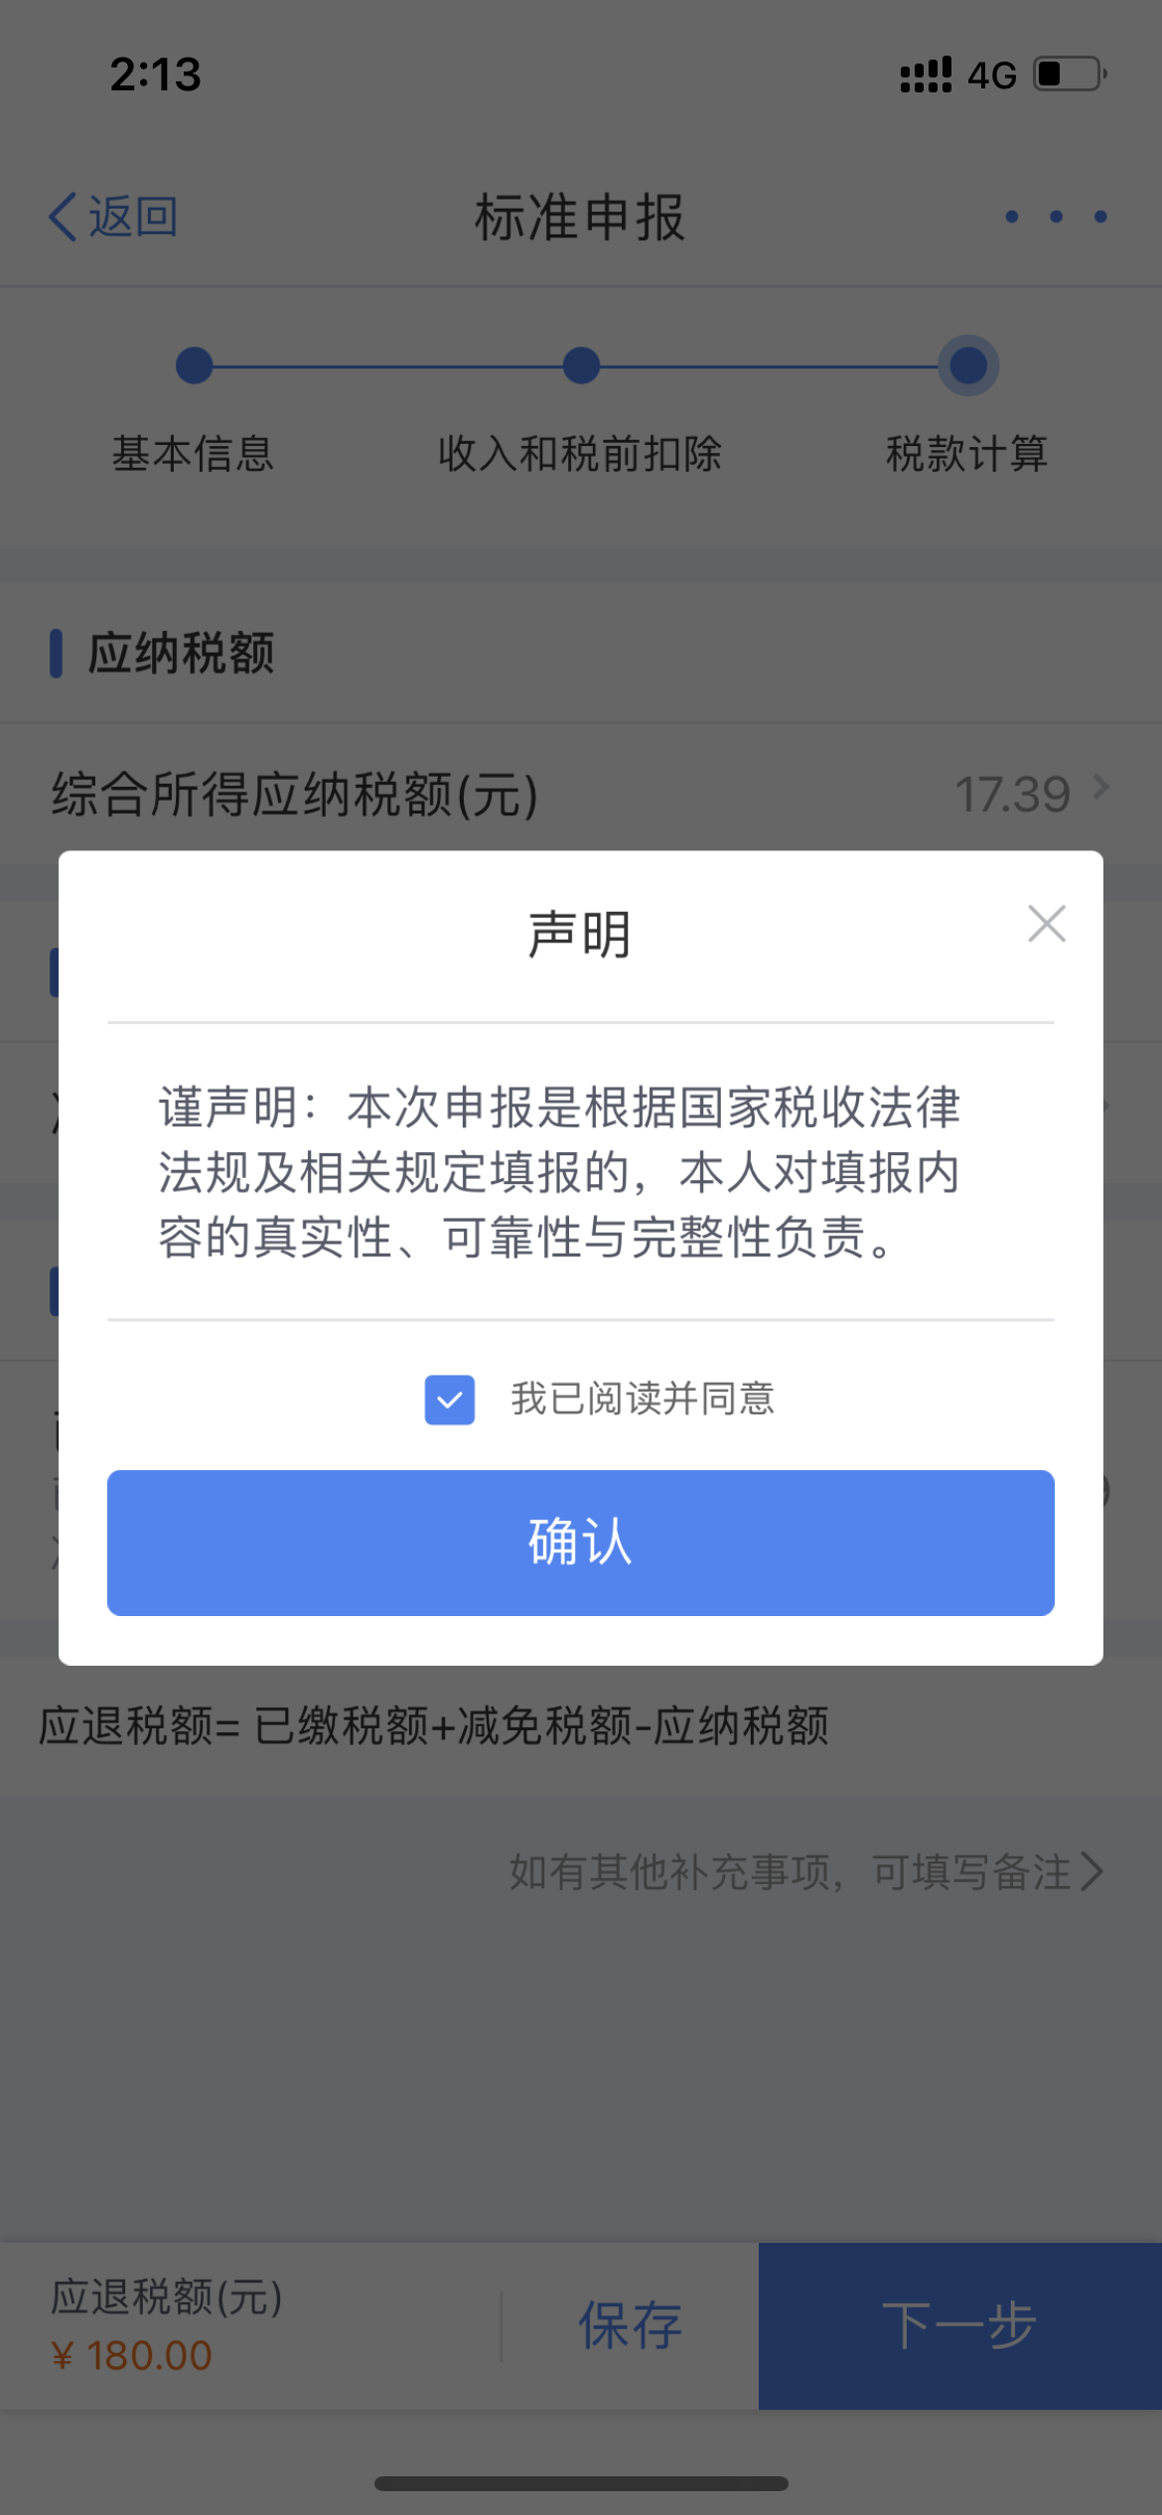
5.核实信息无误后对点击【下一步】，确认无误点击【继续】系统会自动计算应退税额或应缴税额。
注意：奖金计税方式不同会影响汇算清缴的税款计算结果，可先选择其中一种奖金计税方式进行测算，不提交申报，再选择另外一种奖金计税方式进行测算，根据“多退少补”的原则进行奖金计税方式选择。
核对应退税额或应缴税额后，点击【下一步】，阅读声明，选择【我已阅读并同意】，点击【确认】。

Slide 11
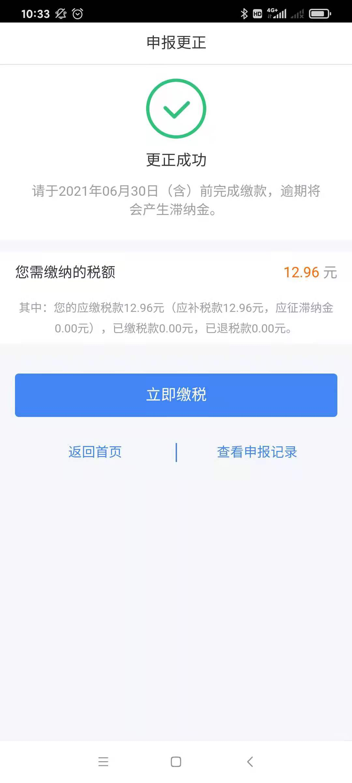
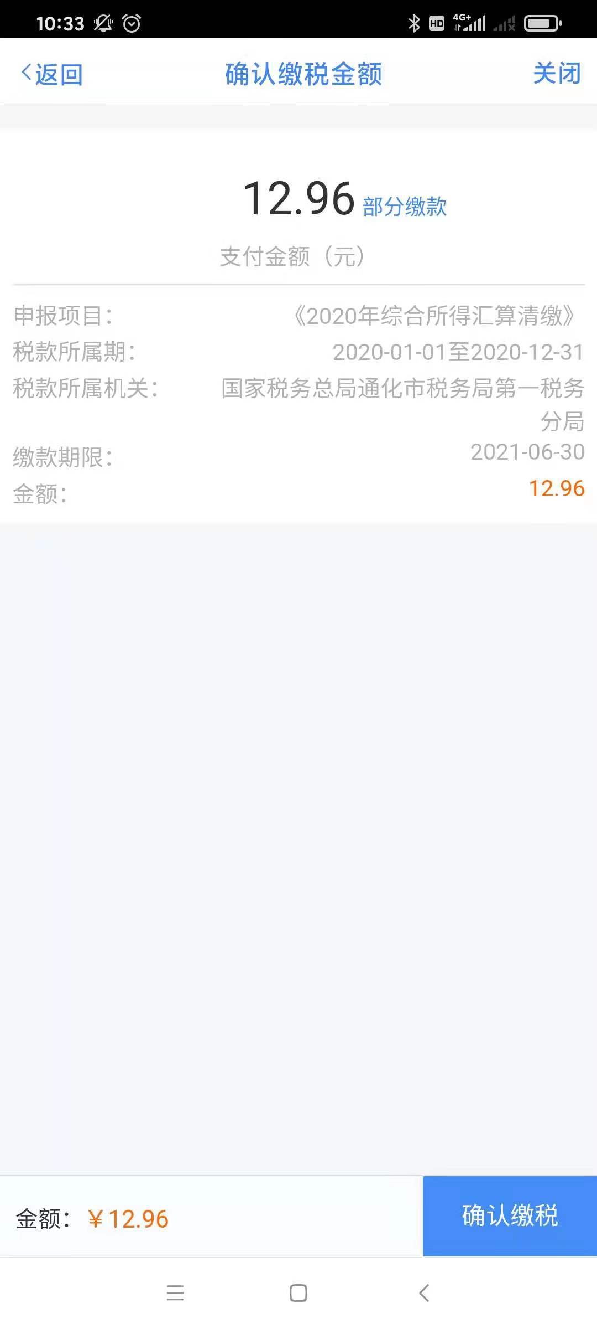
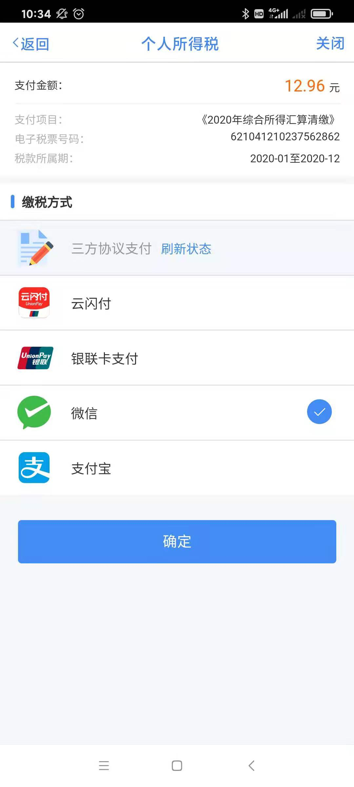
6.（1）缴税
纳税人年度汇算需补税但年度综合所得收入不超过12万元或者年度汇算需补税金额不超过400元的，符合免予汇算申报条件，无需缴款。不符合免予申报条件的，需点击【立即缴税】进入缴税界面，点击【确认缴税】，选择以下任意一种缴税方式，完成支付。

Slide 12
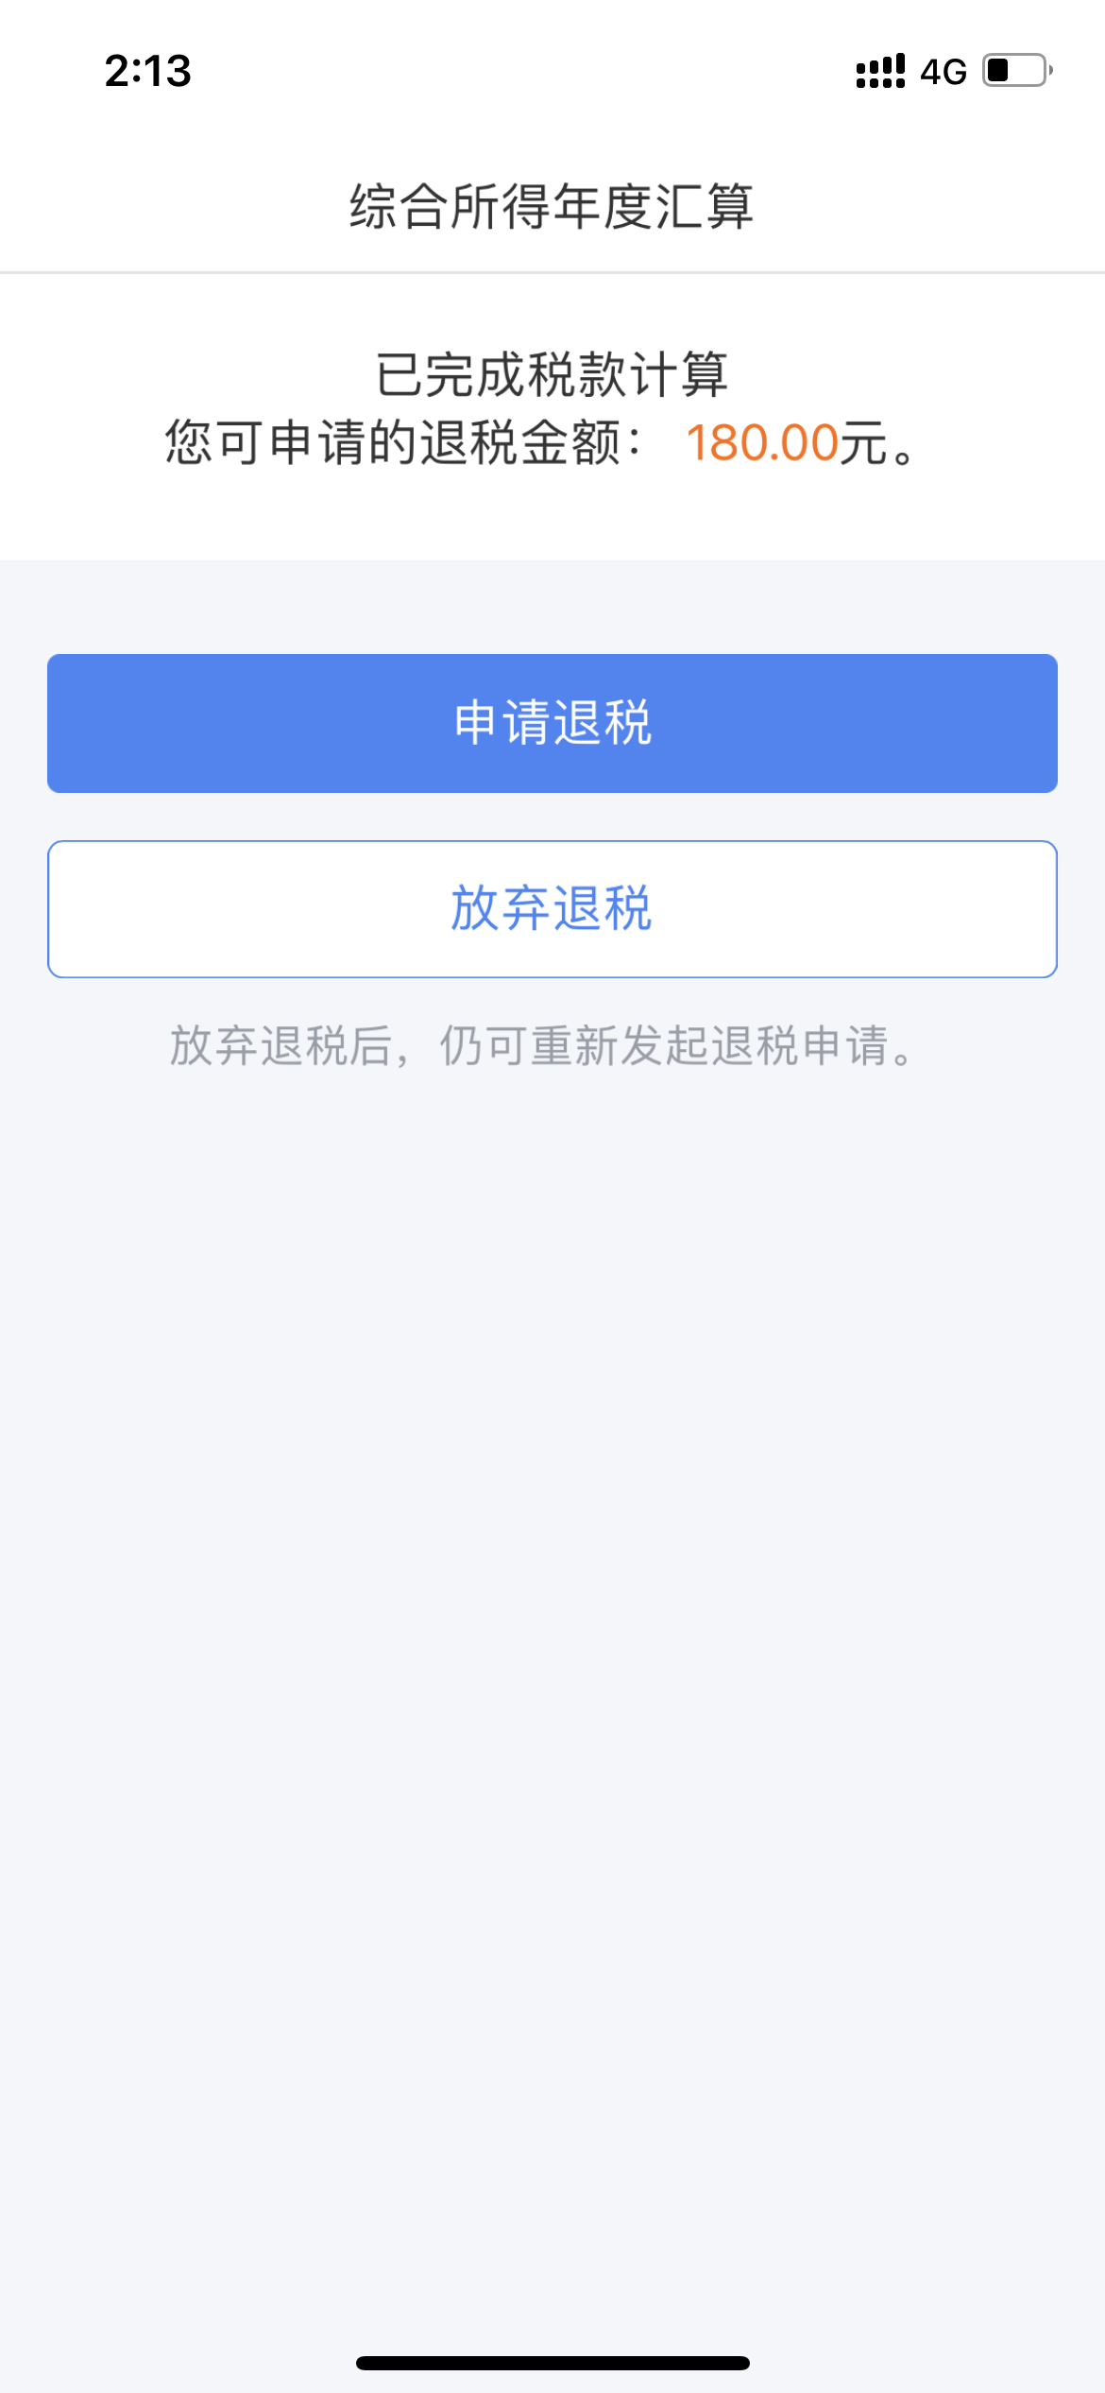
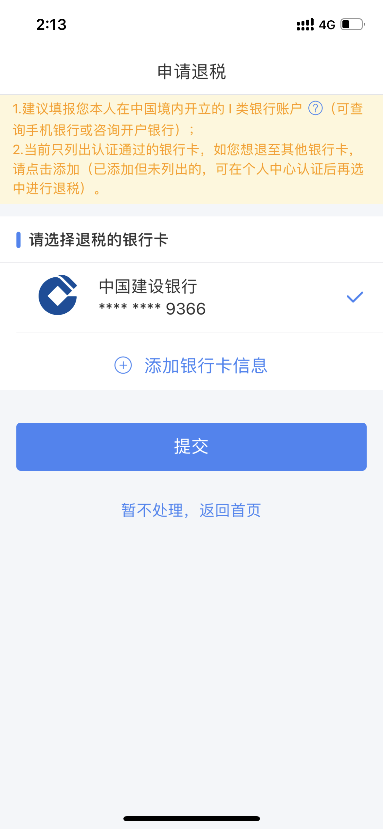
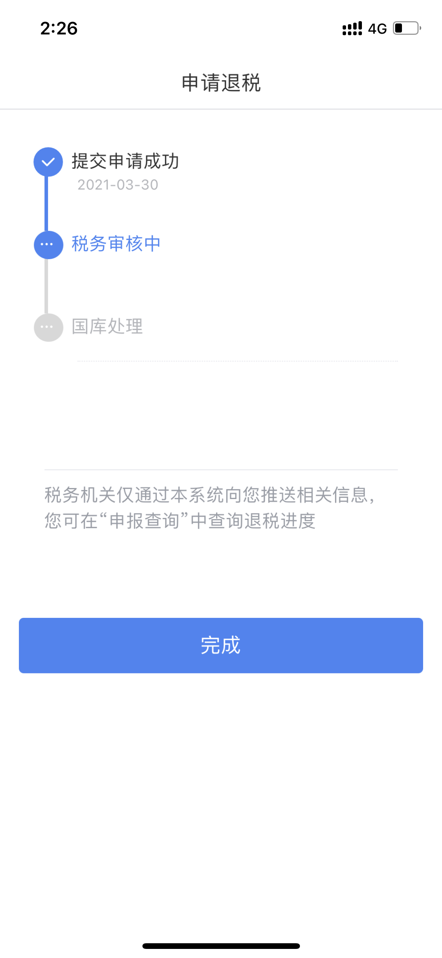
6.（2）退税
若存在多预缴税款的情况，可点击【申请退税】，进入银行卡界面，选择退税银行卡可完成退税申请。若未添加过银行卡信息或者需要修改银行卡信息，可点击【添加银行卡信息】进行新增。点击【提交】完成申报。
退税银行卡建议您选择一类银行卡，否则可能存在退税失败风险。确保退税账户处于正常状态，账户挂失、未激活、注销等均会造成退税不成功。

Slide 13
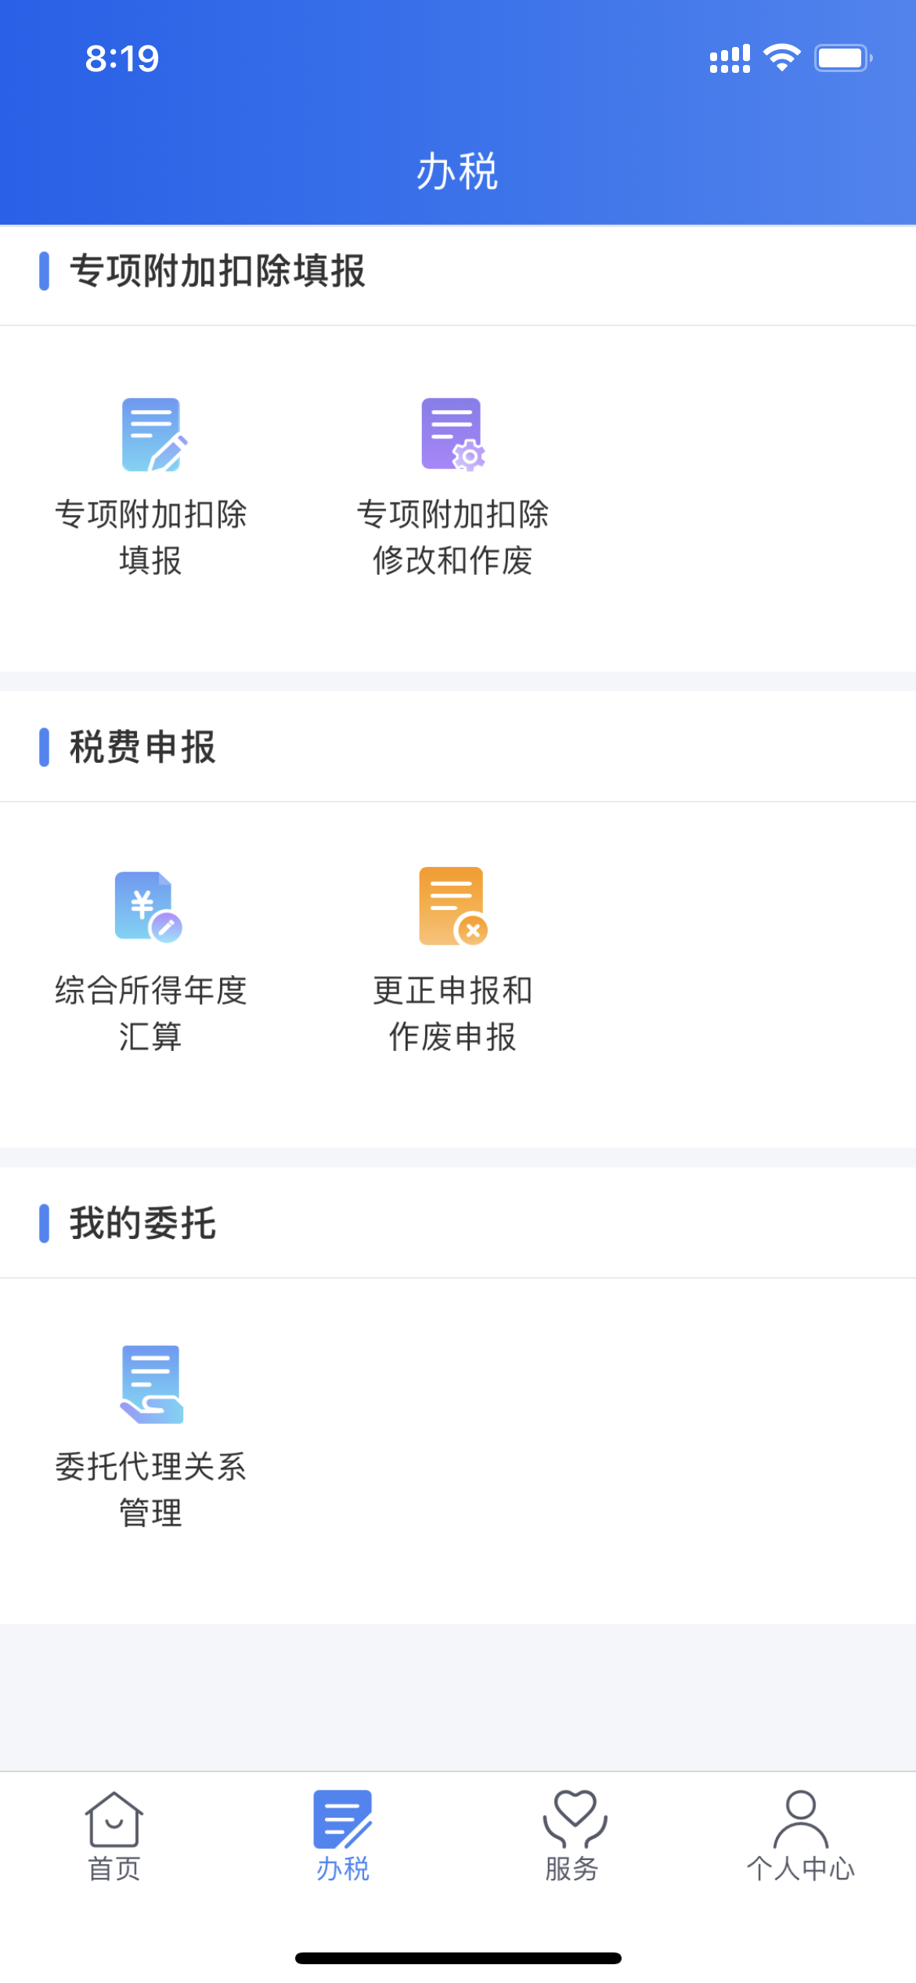
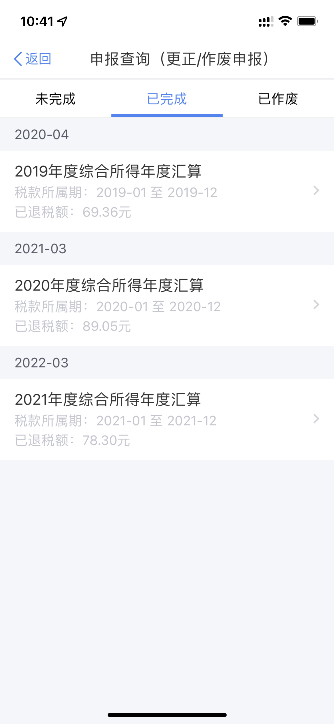
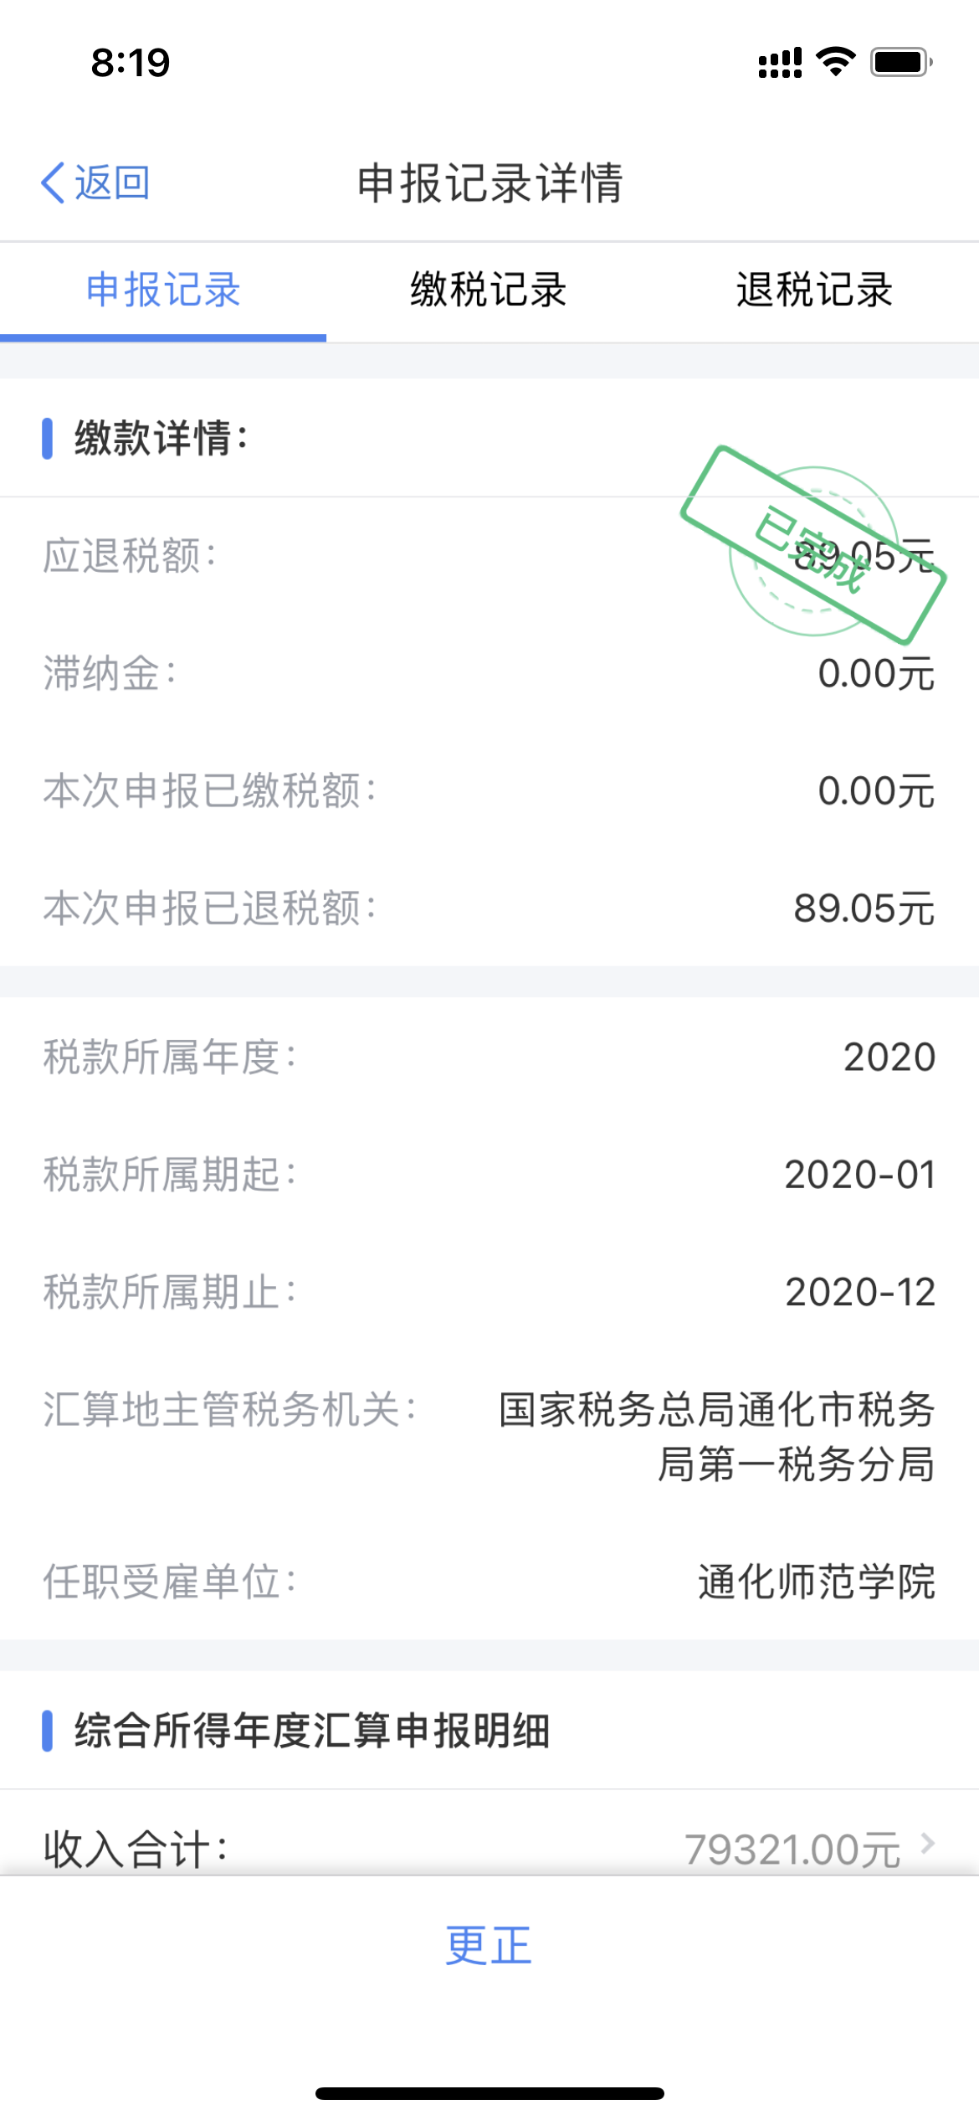
特殊情形：更正和作废
申报后发现申报数据有误，可进行更正或者作废。具体操作时，可通过【查询】-【申报查询（更正/作废申报）】-【申报详情】查看已申报情况。但是，如您已申请退税，需要先撤销退税，再进行更正或作废；如果您前次申请退税已办理成功，则您无法撤销，需结合上次申报情况申报更正。
发起退税申请后，退税进度显示“税务审核中”时，您可先撤销退税申请，再进行申报更正或作废原申报后重新申报。否则，您需结合前次申报情况再进行申报更正。

Slide 14
结语
为切实维护各位老师合法权益，进一步落实好专项附加扣除政策，合理有序完成个人所得税综合所得汇算清缴工作，请各位老师务必认真对待个人所得税综合所得汇算清缴，避免因应退未退造成不必要的损失、因应补未补受到税务行政处罚影响个人纳税信用档案。

